Slide 1
数字内容安全—数字图像内容安全

Slide 2
本章内容
数字图像及数字图像内容安全相关概念
数字图像编码方式
数字图像加密技术
数字图像水印技术
数字图像隐写分析技术

Slide 3
学习目标
了解数字图像及数字图像内容安全相关概念
了解数字图像编码方式
掌握数字图像加密技术
掌握数字图像水印技术
掌握数字图像隐写分析技术

Slide 4
4.1 数字图像内容安全基本概念
数字图像的概念、分类及特点
1、图像、图形和数字图像
1）图像与图形
图像是当前最为常见的信息表达方法之一，它既是一种光的分布，也包含人的视觉心理因素。图像可以由光学设备获取，也可以人为创作，如手工绘画、计算机软件生成图像等。
图形是用数学规则产生的或具有一定规则的图案。
图形往往是用一组符号或线条来表示性质的，例如房屋设计图。

Slide 5
4.1 数字图像内容安全基本概念
数字图像的概念、分类及特点
2）数字图像
数字图像是将连续的图像在坐标空间 (x,y) 和性质空间 F 都离散化所得到的离散化的图像，其基本单元是像素。
数字图像可用 I(r,c) 来表示，其中 I,r,c 的值都是整数。这里 I 代表离散化后的 F，(r,c) 代表离散化后的 (x,y)，其中 r 代表图像的行，c 代表图像的列。

Slide 6
4.1 数字图像内容安全基本概念
数字图像的概念、分类及特点
2、数字图像的表示方式
1）图像的矩阵和矢量表达
一幅 2D 图像可以用数组 f(x,y) 表示，写成一个 M×N 矩阵：
也可以用矢量来表示：
其中：

Slide 7
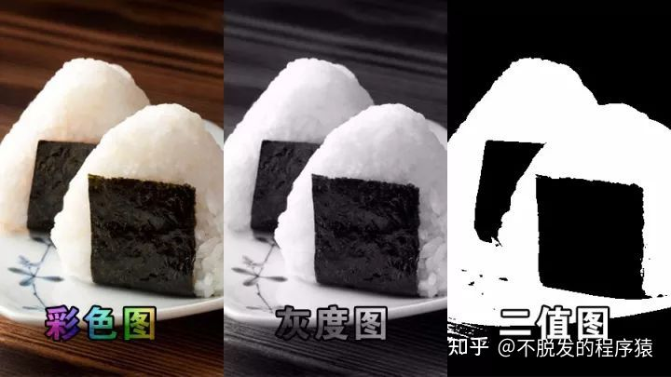
4.1 数字图像内容安全基本概念
数字图像的概念、分类及特点
2）数字图像的种类和表示方法
每个图像的像素通常对应于二维空间中一个特定的位置，并且由一个或多个与那个点相关的采样值组成数值。
根据采样数目及特性不同，数字图像分：二值图像、灰度图像和彩色图像。
对 2-D 图像的显示可以采用多种形式，其基本是将其看作在2-D 空间位置上的一种幅度分布。

Slide 8
4.1 数字图像内容安全基本概念
数字图像的概念、分类及特点
3）数字图像的格式
数字图像的格式是人们保存图像的一种方式或形式。
目前流行的包括位图图像 BMP、GIF、JPEG、PNG 等，以及矢量图像 WMF、SVG 等。
数字图像处理的前提是图像必须是未经压缩，常见的 BMP格式是未经压缩的，压缩图像必须经过解压缩还原成 BMP 图像才能用于处理。

Slide 9
4.1 数字图像内容安全基本概念
数字图像的概念、分类及特点
3、数字图像的性质与特点
像素（像元）是数字图像最基本的单位，是成像过程的采样点，也是计算机图像处理的最小单元。
数字图像具有以下特点：图像数据信息量很大；数字图像占用的频带较宽；数字图像中各个像素不是独立的，其相关性很大；数字图像是需要给人观察和评价的，因此效果的好坏受人的因素影响较大。

Slide 10
4.1 数字图像内容安全基本概念
数字图像的编码方式
对数字图像信息进行有效压缩，才能充分利用信道传输图像信息。
1、图像编码的基本原理
图像编码主要是利用图像信号的统计特性以及人类视觉的生理学及心理学特性，对图像信号进行高效编码。
减少数据存储量；减少传输带宽；压缩信息量，便于特征提取。

Slide 11
4.1 数字图像内容安全基本概念
数字图像的编码方式
2、经典的编码技术
根据编码原理分：熵编码、预测编码、变换编码和混合编码等。
1）熵编码
熵编码是纯粹基于信号统计特性的编码技术，是一种无损编码。
基本原理是给出现概率较大的符号赋予一个短码，给出现概率较小符号赋予一个长码，使得最终平均码长很小。
常见的熵编码方法有行程编码、霍夫曼编码和算术编码等。

Slide 12
4.1 数字图像内容安全基本概念
数字图像的编码方式
（1）行程编码
行程编码是一种熵编码，属于无损编码，对于二值图像有效。基本原理：将具有相同值的连续串用其串长和一个代表值来代替，使符号长度少于原始数据的长度。改变连续串就称为行程，串长称为行程长度。
行程编码分为定长和不定长编码两种。行程编码适合于二值图像编码，一般用于量化后出现大量零系数连续的场合，用行程表示连零码。

Slide 13
4.1 数字图像内容安全基本概念
数字图像的编码方式
（2）霍夫曼编码
霍夫曼编码是1952年为文本文件而建立，是一种熵编码，属于无损压缩编码。该方法完全依据字符出现的概率来构造码字，对频繁出现的字符使用较短的码字，而对出现次数较少的字符使用较长的码字。
在具有相同信源概率分布的前提下，它的平均码字长度是最短的。变长最佳编码定理：在变长编码中，对出现概率大的信息符号赋予短码字，小的赋予长码字，这是霍夫曼编码的理论基础。

Slide 14
4.1 数字图像内容安全基本概念
数字图像的编码方式
霍夫曼编码特点：
编出来的码都是异字头码，保证了码的唯一可译性；
编码的压缩与还原相当费时；编码长度不统一，硬件实现有难度；不同信号源编码效率不同；最佳码不唯一。

Slide 15
4.1 数字图像内容安全基本概念
数字图像的编码方式
（3）算术编码
算术编码的基本原理是将被编码的数据序列表示成0和1之间的一个间隔（即一个小数范围），该间隔的位置与输入数据的概率分布有关。算术编码有两种模式：基于信源概率统计特性的固定编码模式和针对未知信源概率模型的自适应模式。
算术编码接近压缩的理论极限，这种方法比较复杂，因而不常用。

Slide 16
4.1 数字图像内容安全基本概念
数字图像的编码方式
2）预测编码
基于图像数据的空间或时间冗余特性，用已传输像素对当前像素预测，对预测误差进行量化和编码。
根据离散信号之间存在一定相关性的特点，利用前面的一个或多个信号对下一个信号进行预测，然后对实际值和预测值的差（预测误差）进行编码。如果预测比较准确，那么误差信号就会很小，就可以用较少的码位进行编码，以达到数据压缩的目的。

Slide 17
4.1 数字图像内容安全基本概念
数字图像的编码方式
利用以往的样本值对新样本值进行预测，将新样本值的实际值与其预测值相减，得到误差值，对该误差值进行编码，传送此编码即可。
理论上数据源可以准确地用一个数学模型表示，使其输出数据总是与模型的输出一致，因此可以准确地预测数据，但是实际上预测器不可能找到如此完美的数学模型。
预测编码分为一维预测（行内预测）、二维预测（帧内预测）和三维预测（帧间预测）。
常用预测编码有差分脉冲编码调制（DPCM）和自适应差分脉冲编码调制（ADPCM）等。

Slide 18
4.1 数字图像内容安全基本概念
数字图像的编码方式
（1）差分脉冲编码调制编码
在 PCM 系统中，原始的模拟信号经过采样后得到的每一个样值都被量化成为数字信号。
在 DPCM 中，为了压缩数据，可以不对每一样值都进行量化，而是预测下一样值，并量化实际值与预测值之间的差值。
优点是算法简单，容易硬件实现；缺点是对信道噪声敏感，会产生误差扩散。DPCM 作用很有限。

Slide 19
4.1 数字图像内容安全基本概念
数字图像的编码方式
（2）自适应差分脉冲编码调制( ADPCM)
利用自适应思想改变量化阶的大小，使用小量化阶去编码小差值，使用大量化阶去编码大差值。使用过去的样本值估算下一个输入样本的预测值，使实际样本值和预测值之间的差值总是最小。
通常将信源数据分区间编码，编码时自动地选择一组预测参数，使该实际值与预测值的均方误差最小，预测参数自适应变化，达到准最佳预测。

Slide 20
4.1 数字图像内容安全基本概念
数字图像的编码方式
3）变换编码
将空间域里描述的图像，通过某种变换映射到另一变换域中，使变换后的系数之间的相关性降低。变换后图像的大部分能量只集中到少数几个变换系数上，采用适当的量化和熵编码可以有效的压缩图像。
（1）K-L 变换。K-L 变换是一种最佳正交变换。它是用数据本身的相关矩阵对角化后完成的，这种变换将产生完全不相关的变换系数。

Slide 21
4.1 数字图像内容安全基本概念
数字图像的编码方式
（2）离散余弦变换（DCT）
K-L 变换算法复杂度较高，对大多数图像信源来说，DCT 变换是现行编码方法中最接近 K-L 变换的方法。
DCT 先根据变换系数的能量分布，将整个图像分成 N*N 像素块，然后对这 N*N 像素块逐一进行 DCT 变换。其中变换后幅值较大的图像系数大多集中在图像块的左上角。与其它系数相比，这些低频系数包括了图像的大部分内容，具有的能量最大。

Slide 22
4.1 数字图像内容安全基本概念
数字图像的编码方式
4）混合编码
混合编码是指综合了熵编码、变换编码或预测编码的编码方法，如 JPEG 标准和 MPEG 标准等。
Notes:
JPEG（ Joint Photographic Experts Group）即联合图像专家组，是用于连续色调静态图像压缩的一种标准，文件后缀名为.jpg或.jpeg，是最常用的图像文件格式。其主要是采用预测编码（DPCM）、离散余弦变换（DCT）以及熵编码的联合编码方式，以去除冗余的图像和彩色数据，属于有损压缩格式。
MPEG（Moving Picture Experts Group，动态图像专家组）。MPEG标准的视频压缩编码技术主要利用了具有运动补偿的帧间压缩编码技术以减小时间冗余度，利用DCT技术以减小图像的空间冗余度，利用熵编码则在信息表示方面减小了统计冗余度。

Slide 23
4.1 数字图像内容安全基本概念
数字图像的编码方式
3、第二代编码技术
1）分形编码
分形编码是在分型几何理论的基础上发展起来的一种编码方法。该方法最大限度的利用了图像在空间域上的自相似性，通过消除图像的几何冗余来压缩数据。
该方法利用图形处理技术，将原始图像分割成若干子图像，然后为每个子图像寻找迭代函数并存储，可以达到较高的压缩比。

Slide 24
4.1 数字图像内容安全基本概念
数字图像的编码方式
3、第二代编码技术
2）模型编码
模型编码利用计算机视觉和计算机图形学中的方法和理论，其基本出发点是在编、解码两端分别建立起相同的模型，针对输入图像提取模型参数，或根据模型参数重建图像。
该类方法利用先验模型来抽取图像中的主要信息，并以模型参数的形式表示它们，因此可以获得很高的压缩比。

Slide 25
4.1 数字图像内容安全基本概念
数字图像的编码方式
3、第二代编码技术
3）小波变换编码
它具有传统编码方法的一些优点，能够很好消除统计冗余，另外它的多分辨率特性提供了利用人眼视觉特性的很好机制，而且变换后的图像数据能够保持原图像在各种分辨率下的精细结构，为进一步去除其他形式的冗余提供了便利。
其核心问题是要对子带图像进行小波分解系数的量化和编码。

Slide 26
4.1 数字图像内容安全基本概念
数字图像的编码方式
低频子带图像包含原图像大部分能量，应精确保留。高频子图像的系数分布符合广义高斯分布，对其系数进行粗量化编码较为有效。
用小波分析方法对图像进行编码主要涉及三个方面的问题：图像边界的扩展、小波基的选取和小波系数的组织。
小波变换编码压缩方法可分为两大类：基于传统的图像编码方法和基于分形理论的小波变换图像编码方法。

Slide 27
4.1 数字图像内容安全基本概念
数字图像处理技术
1、数字图像处理的基本概况
数字图像处理一般都用计算机处理或实时的硬件处理，也称之为计算机图像处理，由于它处理精度高，包含信息量大，广泛应用于空间探测、遥感、生物医学、人工智能以及工业检测等许多领域。
数字图像处理技术主要包括如下内容：几何处理、算术处理、图像增强、图像复原、图像重建、图像编码、图像识别、图像理解。

Slide 28
4.1 数字图像内容安全基本概念
数字图像处理技术
2、数字图像处理的常用方法
1）图像变换
采用图像变换方法，如傅立叶变换、离散余弦变换等间接处理技术，将空间域的处理转换为变换域处理，减少计算量同时可获得更有效处理。
2）图像编码压缩
图像编码压缩技术可减少描述图像的数据量，节省图像传输、处理时间和减少占用存储器容量。

Slide 29
4.1 数字图像内容安全基本概念
数字图像处理技术
3）图像增强和复原
图像增强和复原的目的是为了提高图像质量。图像增强不考虑图像降质原因，突出图像中所感兴趣部分。图像复原要求对图像降质原因有一定了解，再采用滤波方法，恢复或重建原来图像。
图像的增强或复原，都必须对整幅图像的所有像素进行运算，出于图像像素的巨大数量考虑，其运算量也是十分巨大的。

Slide 30
4.1 数字图像内容安全基本概念
数字图像处理技术
4）图像分割
图像分割是将图像中有意义的特征部分提取出来，包括图像中的边缘、区域等，这是进一步进行图像识别、分析和理解的基础。
下面介绍几种分割方法。
（1）基于阈值的分割方法是一种常见的直接对图像灰度信息阈值化处理的分割算法，就是简单的用一个或几个阈值将图像灰度直方图进行分类。

Slide 31
4.1 数字图像内容安全基本概念
数字图像处理技术
（2）基于边缘的分割方法利用了边缘总是以强度突变的形式出现的特性，这类方法一般采用图像一阶导数极值和二阶导数过零点信息作为边缘点的判断依据，边缘定位准确，运算速度快。
常用的检测算子有：Sobel算子、Canny算子等。
（3）基于区域的图像分割考虑了图像的空间信息，如图像灰度、纹理、颜色和像素统计特性等，进而将目标对象划分为同一区域的分割方法。
常见的方法主要有：区域生长法、分裂合并法和分水岭分割方法。

Slide 32
4.1 数字图像内容安全基本概念
数字图像处理技术
5）图像描述
图像描述是图像识别和理解的必要前提。图像的描述方法采用二维形状描述，具有边界描述和区域描述两类方法。
6）图像分类（识别）
图像分类（识别）属于模式识别范畴，主要内容是图像经过某些预处理后，进行图像分割和特征提取，从而进行判决分类。

Slide 33
4.1 数字图像内容安全基本概念
数字图像内容安全的技术分类
1、图像加密技术
图像加密后，原来数字图像变为类似于信道随机噪声的信息，不知道密钥的网络窃听者不可识别，可以保护传输的图像数据。
2、数字图像水印技术
数字图像水印技术利用数字图像中普遍存在的冗余数据和随机性把版权信息嵌入在数字图像中，保护版权或完整性。
特性：透明性、鲁棒性、不可检测性、安全性和自恢复性。
3、图像隐写分析技术
首先判断图像中是否隐藏秘密信息；然后判断可能使用的隐密方法，并确定被嵌秘密信息长度和嵌入位置；再确定隐藏方法、隐密软件和嵌入密钥来提取秘密信息。

Slide 34
4.2 数字图像内容加密技术
数字图像加密技术分类
数字图像加密就是在发送端采用一定的算法作用于一幅图像明文，使其合成不可识别的密文，达到图像保密的目的。在接收端采用相应的算法解密，恢复出原文。
数字图像加密的方法有很多种。按照加密手段的不同，可分为：基于现代密码体制的加密方法；基于混沌理论的加密方法；基于矩阵变换或像素变换的加密方法等。

Slide 35
4.2 数字图像内容加密技术
数字图像加密技术分类
按照加密对象不同分为：对空间域像素值的加密方法、对变换域系数的加密方法等。
按照加密时结合的技术可分为：结合图像编码技术的加密方法；结合图像压缩技术的加密方法；结合神经网络的加密方法等。
这些方法既相互独立又相互关联，甚至一些方法的结合使用更能达到意想不到的加密效果。

Slide 36
4.2 数字图像内容加密技术
典型的数字图像加密算法
1、基于矩阵变换及像素置换的图像置乱加密技术
图像置乱加密技术把一幅图像经过变换或利用数学上的知识，搅乱像素位置或颜色，将原来有意义图像信息变换成一幅“杂乱无章”的图像。
置乱加密即用于图像信息保密，也是图像信息隐藏、信息分存、数字水印技术等的基础，算法优劣直接影响到其他处理效果。

Slide 37
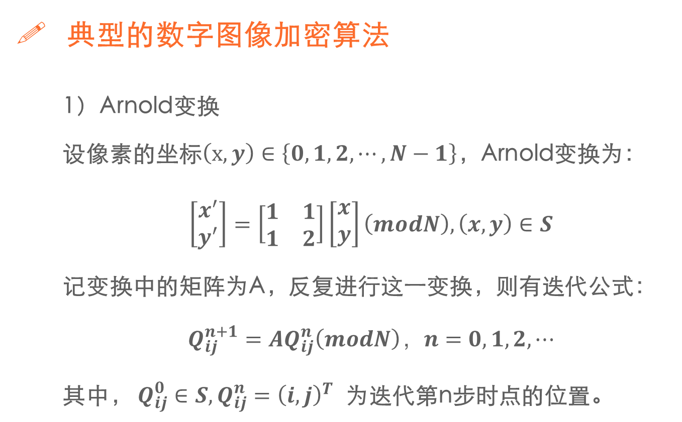
4.2 数字图像内容加密技术
典型的数字图像加密算法
1）Arnold变换
设像素的坐标$\left(x,y\right)∈\left\{0,1,2,⋯,N−1\right\}$，Arnold变换为：
$\left[\begin{matrix}x^{′} \\ y^{′}\end{matrix}\right]=\left[\begin{matrix}1 & 1 \\ 1 & 2\end{matrix}\right]\left[\begin{matrix}x \\ y\end{matrix}\right]\left(modN\right),\left(x,y\right)∈S$
记变换中的矩阵为A，反复进行这一变换，则有迭代公式：
$Q_{ij}^{n+1}=AQ_{ij}^{n}\left(modN\right)，n=0,1,2,⋯$
其中， $Q_{ij}^{0}∈S,Q_{ij}^{n}={\left(i,j\right)}^{T}$ 为迭代第n步时点的位置。

Slide 38
4.2 数字图像内容加密技术
典型的数字图像加密算法
Arnold变换可以看作是裁剪和拼接的过程，将离散化的数字图像矩阵中的点重新排列。
由于变换具有庞加莱回复性，只要知道加密算法，按照密文空间的任意一个状态来进行迭代，都会在有限步内恢复出明文。
这种攻击对于现代的计算机来说其计算时间是很短的，因而其保密性不高。

Slide 39
4.2 数字图像内容加密技术
典型的数字图像加密算法
2）其他置乱加密技术
基于色彩空间的置乱加密技术通过置乱原始图像像素灰度值或色彩值，起到扰乱原图信息目的。基于灰度变换的置乱加密方法，其思想来源于数字图像处理中的灰度直方图变换。
准逆序置乱和准抖动置乱这两种新的置乱方法在图像信息隐蔽存储与传输中具有重大的应用价值。

Slide 40
4.2 数字图像内容加密技术
典型的数字图像加密算法
由于混沌系统的优势，利用Logistic映射产生实数值混沌，然后运用到图像置乱加密中来，加密效果非常好，可以达到快速、安全性高的效果。
基于变换空间的置乱加密也是图像置乱加密中的又一新领域。它主要是指对数字图像的变换域（比如离散余弦变换DCT、离散傅立叶变换DFT、小波变换等）的系数进行置乱，扰乱图像信息。

Slide 41
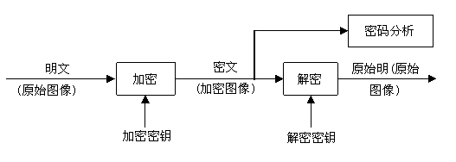
4.2 数字图像内容加密技术
典型的数字图像加密算法
2、基于现代密码体制的图像加密技术
Claude Shannon发表题为“保密系统的信息理论”的文章，用信息论观点对信息保密问题做了全面阐述，建立了现代密码学理论。
将待传输的图像看做明文，通过各种加密算法，在密钥的控制下，达到图像数据的保密通信。这种加密机制的设计思想是加密算法可以公开，通信的保密性完全依赖于密钥的保密性。其原理框架如图所示。

Slide 42
4.2 数字图像内容加密技术
典型的数字图像加密算法
3、基于混沌的图像加密技术
基于混沌的图像加密技术将待加密的图像信息看作是按照某种编码方式的二进制的数据流，利用混沌信号来对图像数据流进行加密。
在发送端把待传输的有用信号叠加一个混沌信号，使得在传输信道上的信号具有类似随机噪声的性态，达到加密保密通信的目的。
在接收端通过对叠加混沌信号去除混沌信号，恢复真正传输信号。

Slide 43
4.2 数字图像内容加密技术
典型的数字图像加密算法
4、基于秘密分割与秘密共享的图像加密技术
该方法的思想是在发送端将图像数据按某种算法进行分割，并把分割后的图像数据交给不同的人来保存；而在接收端需要保存秘密的人的共同参与才能恢复出原始待传输的图像数据。
为了实现在多个人中分割一秘密图像信息，可以将此图像信息与多个随机位异或成“混合物”，由多人分别保管参与异或运算的对象。

Slide 44
4.2 数字图像内容加密技术
典型的数字图像加密算法
5、基于压缩编码技术的加密方法
数字图像的大数据量是图像的一个显著特点，将图像的压缩编码技术与加密技术结合在一起，取得了较好的成绩。
6、基于变换域的加密方法
一般可以利用DCT、FFT以及小波变换等变换算法来实现图像空间域和变换域之间的转换。将图像作变换后，对变换系数进行保密处理，可以大大减少保密数据，提高加密效率，同时也增加了转化时间。

Slide 45
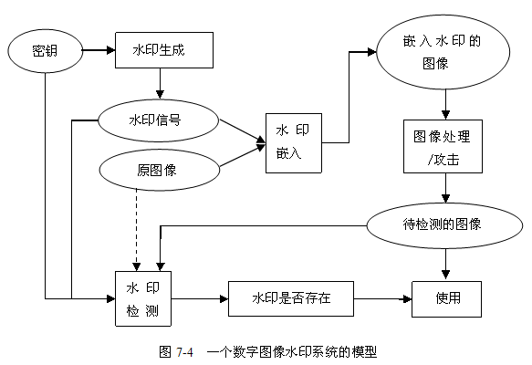
4.3 数字图像内容隐写与水印技术
数字图像水印技术是指用信号处理的方法在图像数据中嵌入隐含标记。一个数字图像水印系统主要包括水印的生成、嵌入和检测三个部分。系统模型如图所示。

Slide 46
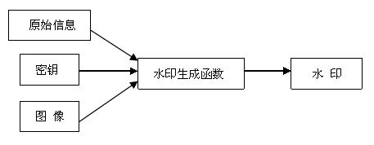

4.3 数字图像内容隐写与水印技术
生成数字水印是完成向数字图像中嵌入水印的最关键的一步。若 m 表示原始信息，F 表示水印生成函数，X 表示要嵌入水印的原始图像，K 表示密钥，W 表示要加入的水印，则有 $W=F\left(m,X,K\right)$ ，数字水印的生成过程如图所示：

Slide 47
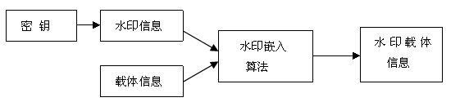
4.3 数字图像内容隐写与水印技术
水印的嵌入就是把生成的水印信息再进行适当变换嵌入到数字图像中，水印系统通常使用密钥来确保安全。水印可以是随机数字序列、图像或文本的任意形式信息。水印嵌入模型如图所示：

Slide 48
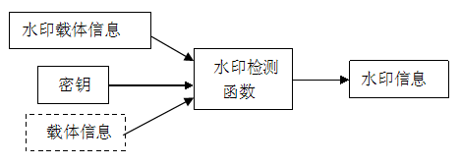
4.3 数字图像内容隐写与水印技术
数字水印的检测（提取）是数字水印技术的关键之一。
一般情况下，在提取水印之前先检测水印是否存在，然后根据检测（提取）密钥，采用嵌入算法的逆算法，检测（提取）待证实的每个水印。水印检测模型如图所示。

Slide 49
4.3 数字图像内容隐写与水印技术
数字图像水印的分类
数字水印的分类方法各种各样。
从加水印后图像中的水印是否可见可分为可见水印和不可见水印两大类。
从水印的来源可分为独立于图像的水印和图像自适应的水印。
从加水印图像的抗过滤波或压缩等能力即鲁棒性来分，可以分为脆弱水印，半脆弱水印和鲁棒水印。
从水印检测是否需要原始图像参与来分，可以分为私有水印和公有水印，也叫非盲水印和盲水印。私有水印需要原始图像参与。
根据加入方法不同，水印技术又可分成：时域法和频域法。

Slide 50
4.3 数字图像内容隐写与水印技术
典型的数字图像水印算法
典型的图像水印算法有空域数字水印、变换域数字水印、压缩域数字水印、NEC 数字水印、生理模型数字水印等
1、空间域数字水印算法
首先生成一个 M 序列形式的水印，然后将图像的像素比特位压缩，把水印直接替换图像的像素最低位或者采用线性叠加的方法将水印嵌入到 LSB 上。

Slide 51
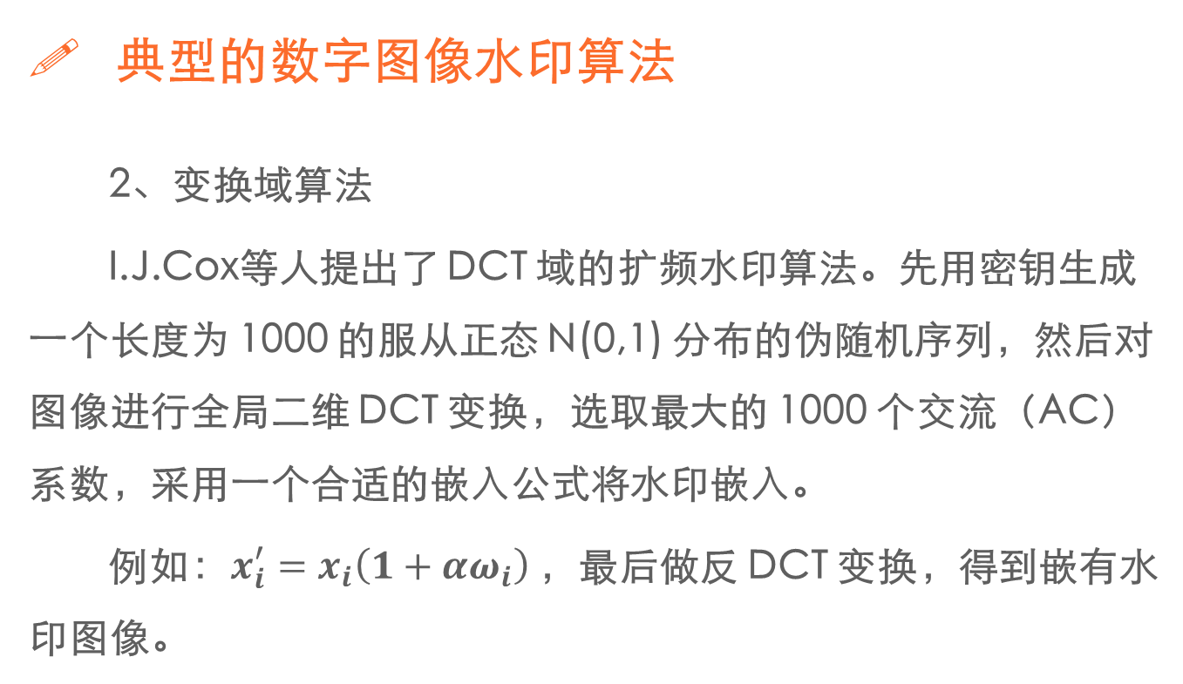
4.3 数字图像内容隐写与水印技术
典型的数字图像水印算法
2、变换域算法
I.J.Cox等人提出了 DCT 域的扩频水印算法。先用密钥生成一个长度为 1000 的服从正态 N(0,1) 分布的伪随机序列，然后对图像进行全局二维 DCT 变换，选取最大的 1000 个交流（AC）系数，采用一个合适的嵌入公式将水印嵌入。
例如：$x_{i}^{′}=x_{i}\left(1+αω_{i}\right)$ ，最后做反 DCT 变换，得到嵌有水印图像。

Slide 52
4.3 数字图像内容隐写与水印技术
典型的数字图像水印算法
3、生理模型算法
人的生理模型包括人类听觉系统 HAS 和人类视觉系统 HVS。该模型可以用于多媒体数据压缩，也可以用于数字图像水印。
基本思想均是利用从视觉模型导出的 JND 描述确定在图像或声音的各个部分所能容忍的数字水印信号最大强度，避免破坏视觉或者听觉的质量。

Slide 53
4.3 数字图像内容隐写与水印技术
典型的数字图像水印算法
4、其他算法
1）分形算法
该算法令嵌入的信息为b，b∈(0,1)，在图像中随机选取一区域块，将它分成两个相等的子区域块，给每一个子块分配1个比特信息，然后进行搜索，只有当子块中含有相对应比特值的时候，该区域块才被编码。
在恢复过程中，先对含水印图像作分形压缩，然后进行全局搜索，被标记块的位置即包含了嵌入信息。

Slide 54
4.3 数字图像内容隐写与水印技术
典型的数字图像水印算法
2）基于特征的水印算法
1999 年 Kutter 等人最先提出第二代水印的概念，建议水印的嵌入在感知有意义的特征区域中进行。对于图像来说，可能是边缘、拐角和纹理区域，或者是突出点所在的区域。
局部化数字水印算法，该算法利用图像中相对稳定的特征点来标示水印嵌入位置，并在每个特征点的局部区域内独立地嵌入水印。这样，当只剩部分图像时，仍能够通过这些特征点来定位并提取水印。

Slide 55
4.4 数字图像内容隐写分析技术
数字图像隐写分析技术分类
数字图像隐写分析方法大致可以分为专用隐写分析、通用隐写分析、针对 JPEG 图像的隐写分析方法、针对 F5 的隐写分析、基于小波特征函数统计矩的隐写分析等。
其中，专用隐写分析方法根据提取特征所在的域不同可分为空域隐写分析和变换域隐写分析；通用隐写分析的攻击对象包括了空域与变换域隐写术，是隐写分析领域不可忽视的部分。

Slide 56
4.4 数字图像内容隐写分析技术
典型的数字图像隐写分析算法
1、专用隐写分析方法
1）空域隐写分析
空域法直接在图像亮度或色度中加入隐藏内容。LSB 算法通过调整伪装载体某些像素数据最低 1～2 位隐藏信息，所隐藏的信息靠视觉很难被发现。
特点是只需对隐秘载体进行很小的、不易察觉的改变就能隐藏很大的信息量，计算速度较快。但该算法所隐藏的信息是极为脆弱的。

Slide 57
4.4 数字图像内容隐写分析技术
典型的数字图像隐写分析算法
Fridrich 等提出的 RS 检测法把图像像素分成规则类、异常类和不可使用类，根据待测图像 LSB 置换操作前后每类像素组的变化曲线可以可靠检测灰度和真彩色图像并估计嵌入量，但其检测结果直接受载体图像随机性、噪声和秘密信息嵌入位置影响。
空域隐写分析比较多地围绕颜色对现象进行研究，总体来说适用性与实用性比较低。

Slide 58
4.4 数字图像内容隐写分析技术
典型的数字图像隐写分析算法
2）变换域隐写分析
利用某种数学变换，将图像用变换域表示，通过更改图像某些变换域系数加入待隐藏信息，然后再利用反变换生成隐藏有其他信息的图像。例如基于DCT的变换域算法、基于DWT的变换域算法。
该类算法具有很好的鲁棒性，对传输过程中的图像压缩、滤波以及噪声均有一定的抵抗力，算法还结合当前图像和视频压缩标准，具有实际意义。

Slide 59
4.4 数字图像内容隐写分析技术
典型的数字图像隐写分析算法
2、通用隐写分析方法
由于通用隐写分析的攻击对象包括了空域与变换域隐写术，是隐写分析领域不可忽视的部分。
通用隐写分析围绕嵌入秘密消息前后待测图像的总体、局部、相关等特征值及具有训练模式的判别方法进行研究，但是通用特征选取和阈值确定非常困难，复杂度偏高，实用性不强，准确性较低，无法控制虚警率和漏报率。

Slide 60

4.4 数字图像内容隐写分析技术
典型的数字图像隐写分析算法
3、针对JPEG图像的隐写分析方法
1）基于 检测法
由于隐密信息的嵌入，载密图像和原始图像的DCT系数直方图的分布发生改变，统计（卡方统计）攻击就是通过观察测试图像的统计直方图来检测是否含有隐密信息。
该方法的关键点在于构造隐密信息理论的频率分布。但该方法只适用于顺序信息隐写。
$$x^{2}$$

Slide 61
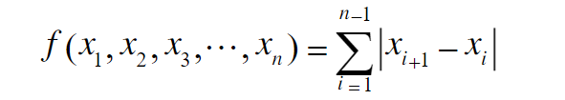
4.4 数字图像内容隐写分析技术
典型的数字图像隐写分析算法
2）空域LSB算法的RS分析算法
针对空域LSB置换算法提出RS分析算法。RS算法利用图像的空域相关性中导出敏感对偶量，来检测图像中是否含有隐藏信息。
定义鉴别函数 f 描述图像的空间相关性，
该函数用来度量像素组G内部的不平滑性：像素组G越不平滑，函数的值就越大，LSB嵌入必然增大G的不平滑性。

Slide 62
4.4 数字图像内容隐写分析技术
典型的数字图像隐写分析算法
根据置换函数改变像素组鉴别值的方式定义了3种像素组：常规类R、异常类S和不变类U。定义RM表示常规类像素组个数与所有像素组的百分比，SM表示异常类像素组个数与所有像素组百分比，LSB平面的随机变化使得RM与SM之间的差异随着嵌入长度的增加越来越小。
假设在图像的LSB平面嵌入长度P的秘密信息，可以通过计算R和S像素组的个数，在各种约束关系下精确计算P值。

Slide 63
4.4 数字图像内容隐写分析技术
典型的数字图像隐写分析算法
4、针对F5的隐写分析方法
针对F5的隐写分析方法能够检测是否存在隐藏信息，并估算隐藏信息长度。该算法分为两步：确定区分统计量T，T与被修改的DCT系数总数有关；确定统计量T的基值。
该算法的关键是准确估计载体图像所有8*8的DCT矩阵的(k,l)位置绝对值为d的DCT系数总和。获得基准图像分为三步：将隐写图像解压到空域；利用4像素在横竖两个方向上对隐写图像进行裁减；再利用与隐写图像相同的量化矩阵进行压缩。

Slide 64
4.4 数字图像内容隐写分析技术
典型的数字图像隐写分析算法
5、基于小波特征函数统计矩的隐写分析
基于小波特征函数统计矩的隐写分析法，是一种通用型隐写分析方法，它使用小波子带特征函数的统计矩作为隐写分析的特征。一个特征函数fk的n阶统计矩被定义为：

Slide 65
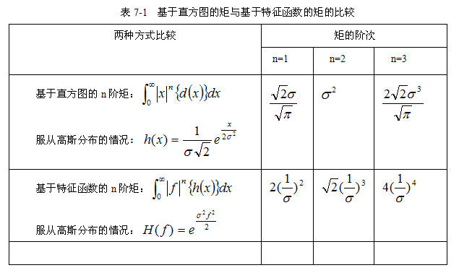
4.4 数字图像内容隐写分析技术
典型的数字图像隐写分析算法
其中， 是特征函数的幅值，即图像直方图的DFT。
根据离散形式的Chebyshev不等式，隐写技术嵌入隐秘信息后，M_{n}的值将下降。
由表可知，基于特征函数的矩对隐秘信息的标准方差σ的改变最为敏感。

Slide 66
思考题
什么是数字图像？数字图像取证有哪些特点？
数字图像内容安全与哪些学科之间有关联？它们之间如何相互联系和影响？
数字图像安全常见攻防手段有哪些？
简述数字图像加密技术常用方法。
查阅一个数字图像加密算法，写一篇阅读报告。

